Slide 1
Dni v týždni
Vypracovala : Mgr. Mihaliková Anna
Spojená škola ul. J. Kollára 3 Nové Mesto nad Váhom

Slide 2
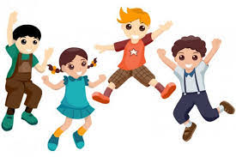
Týždeň má 7 dní
DEŇ
Deň je dlhý,
času dosť,
prežime ho pre radosť!!!!

Slide 3
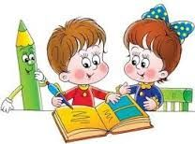
5 dní je pracovných
1.pondelok
2.utorok
3.streda
4.štvrtok
5.piatok
V tieto pracovné dni-chodíme do školy,učíme sa, naši rodičia pracujú.

Slide 4
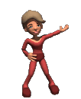
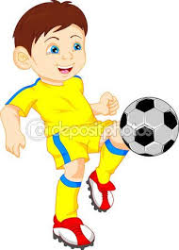
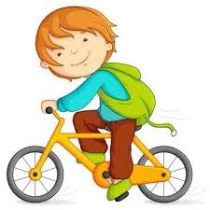
2 dni sú odpočinkové
6.sobota
7.nedeľa
Všetci sme spolu doma , venujeme sa domácim prácam, robíme si domáce úlohy, hráme sa.

Slide 5
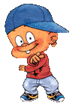
Doplň chýbajúce písmená
Týždeň má 7 dní.
p o n d e l o k
u __ o r __ k
s __ r __ __ a
š t __ r t __ k
p ia __ o k
s __ b o t __
n e d __ ľ __
Pracovné dni vyfarbi modrou farbou .
Voľné dni vyfarbi červenou farbou.
Aký je dnes deň ? Dokresli tam slniečko !

Slide 7
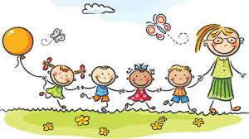
Týžden má vždy7 dní
nevieš ich? to nevadí
Pondelok, utorok, streda, štvrtok, piatok, sobota, nedeľa
takto idú dokola.

